Slide 1
Robotizacija i automatizacija procesa proizvodnje,u cilju smanjenja radne snage i efikasnijeg korišćenja resursa dipl.inž. Radonjić Radivoje Novembar,2024.
bfhrd

Slide 2
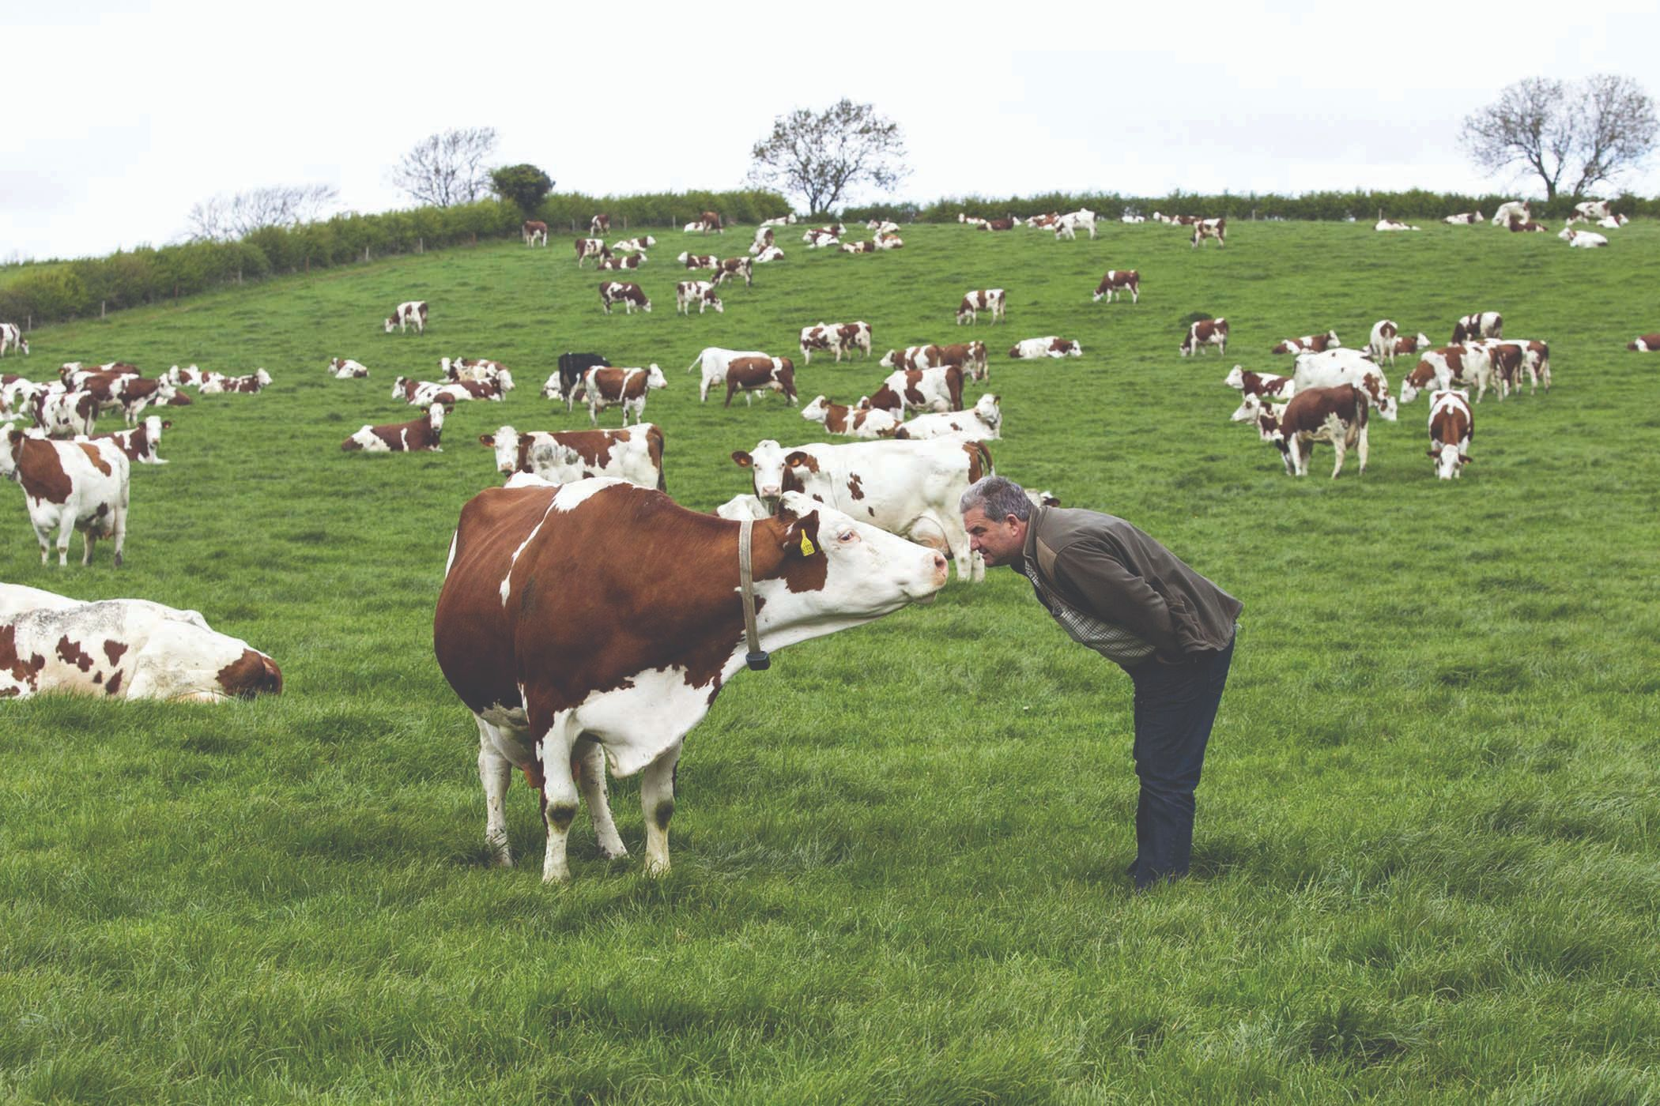
Sistem držanja
vezani
slobodni

Slide 3
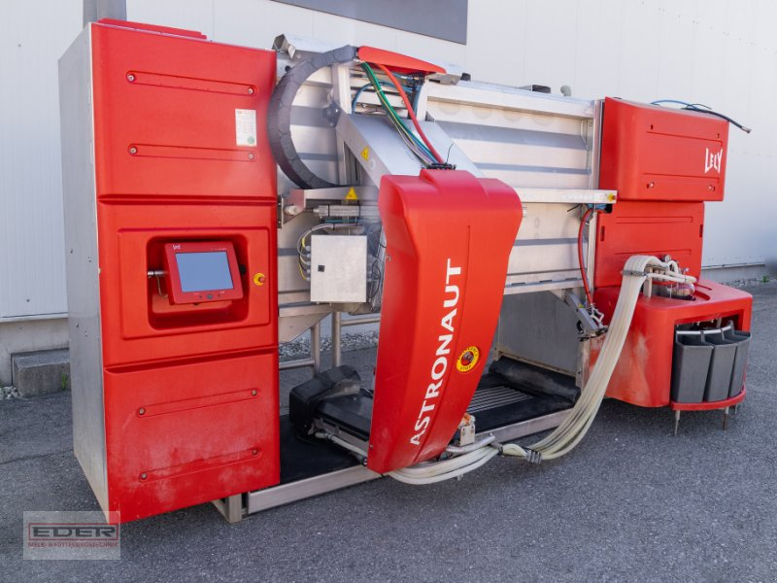
1.MLEČNO GOVEDARSTVO
- RUČNA MUZA
-MASINSKA MUZA
-IZMUZISTA : 1.Tandem izmuziste
2.Paralelno
3.Riblja kost
4.Roto laktori
ROBOTIZOVANA MUZA

Slide 7
Primena robota smanjuje ukupno radno vreme
30-40% smanjenje radnog vremena
Manja je uznemiravanje životinja
Uvode se na farmama gde je radna snaga skupa

Slide 8
Stočarstvo je evidencija
Veliki broj radnih operacija

Slide 9
Za donosenje odluka potrebno nam je:
Znanje
Informacija
Tačnost u realnom vremanu

Slide 10
Posledice nepravilnog vodjenja bilo koje evidencije
Negativan finansiski rezulta

Slide 11
KOJI SU ZNAČAJNI PARAMETRI ZA PRACENE:
Cena hraniva
Cena radne snage
Cena energenata
Prate se na dnevnom ,mesecnom ,godisnjem nivou

Slide 12
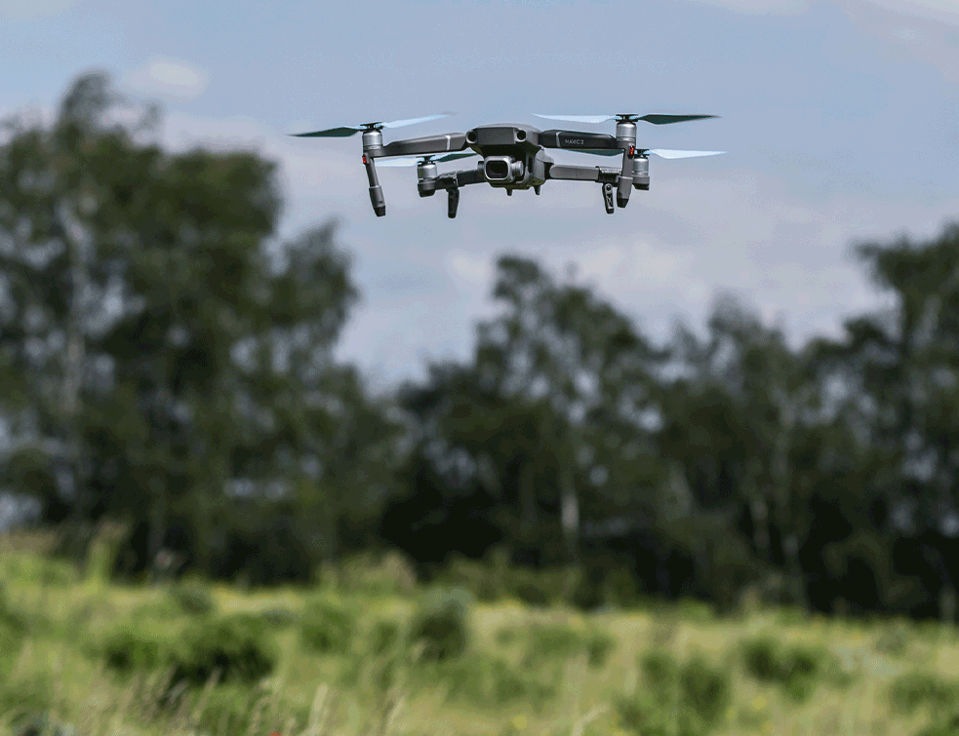
STA NAM POMAZE U INFORMACIJAMA:
Vestacka intelegencija
Robotika
Internet
5 G mreza

Slide 13
roboti-UVODE SE U SLEDECIM OBLASTIMA MLEČNOG GOVEDARSTVA:
ROBOTSKA MUŽA
IZDJUBRAVANJE
ODRŽAVANJE MIKROKLIME
HRANJENJE
PROIZVODNJI BIO GASA

Slide 14
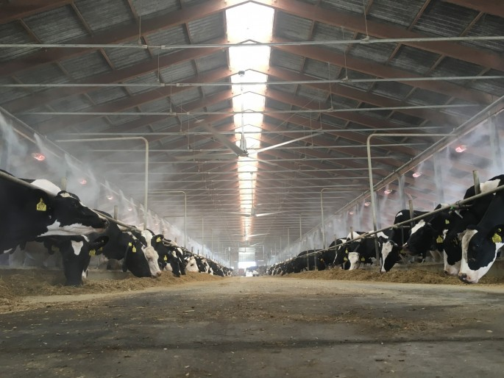
Mikroklima u objektu.
MANUELNA
AUTOMATIZOVANA I DIGITALNA

Slide 15
Proizvodnja BIOGASA
ZA ZAGREVANJE PLASTENIKA
ZA PRAVLJENJE EL.ENERGIJE
OD HRANIVA KOJA NE ZADOVOLJAVAJU KVALITETOM

Slide 16
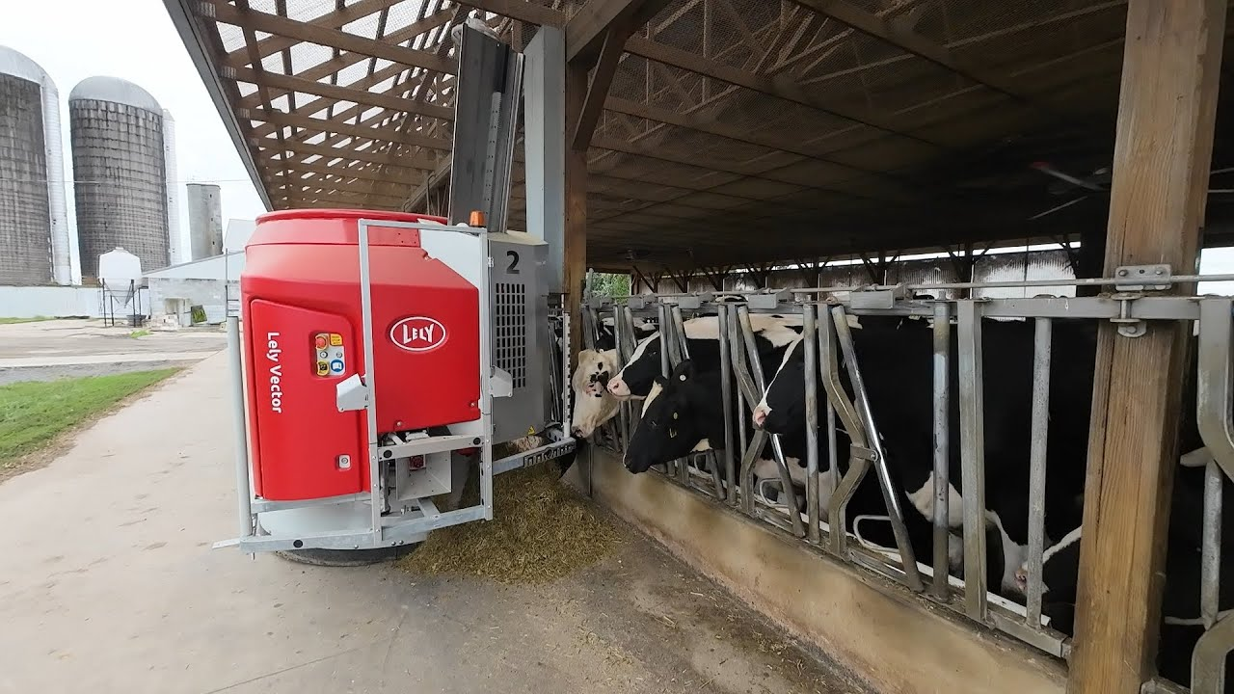
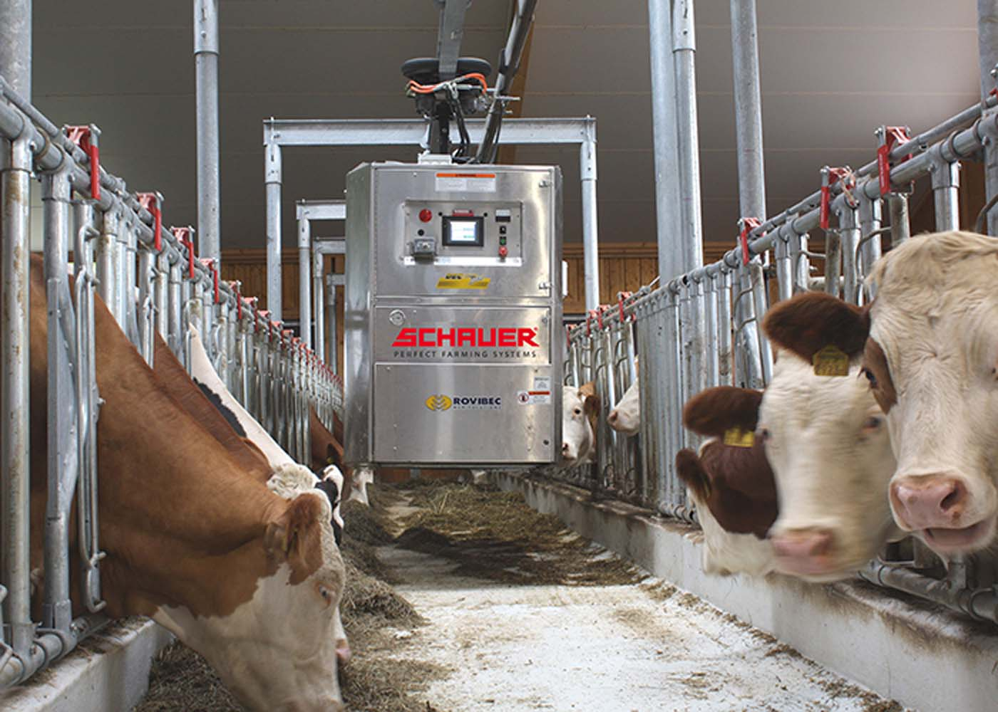
Roboti u ishrani:
Roboti za napajanje teladi mlekom
Roboti za ishranu krava koncentratom
Roboti za distribuciju hrane sa tacnim kolicinama

Slide 17
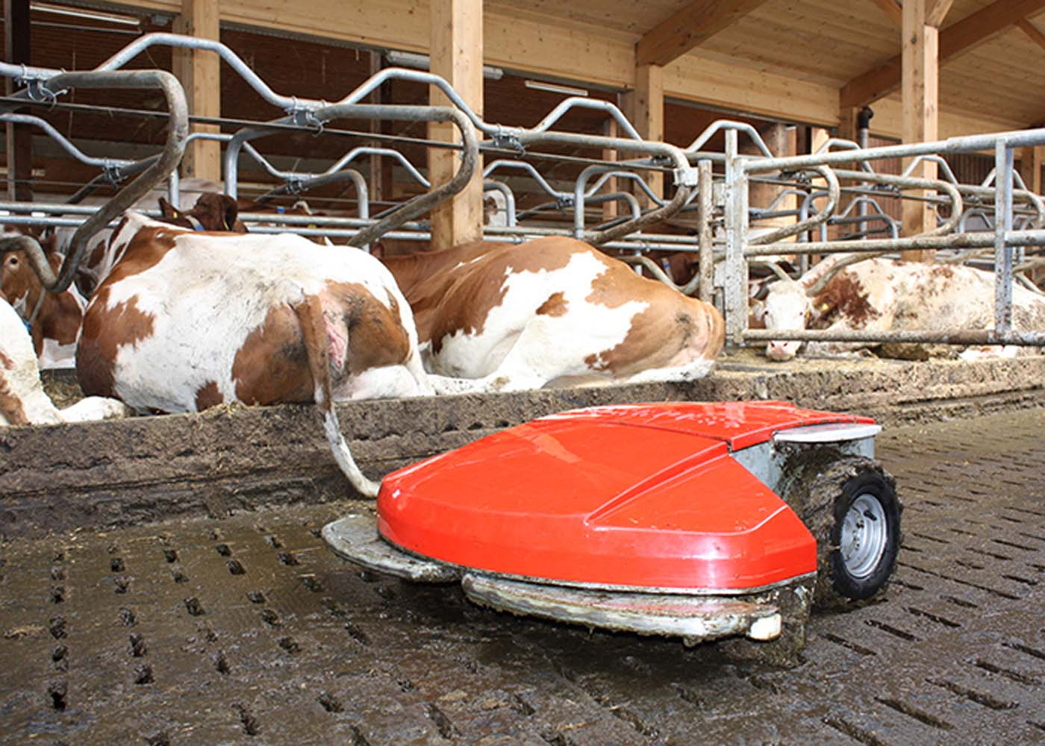
Izdjubravanje
1.Ručno
2.Masinsko
-Taktorsko sa potisnom daskom
potisnom gredom(el.izdjubravanje)
Automatsko sa delta- skreperom
3.rorot za izdjubravanje

Slide 18
Resursi koji se čuvaju:
LJUCKI RESURSI
ZEMLJISNI RESURSI
VODENI RESURSI
-Sistem pranja CIP
-Automatsko napajanje vodom životinja

Slide 19
HVALA NA PAŽNJI

